Slide 1

8º ANO
LÍNGUA PORTUGUESA

Slide 2


Estudante, o primeiro gênero textual que será trabalhado nas atividades, a seguir, é o “Poema”. Ele se diferencia de outros gêneros por brincar com palavras, sons e sentimentos, usando imagens e comparações para tornar a linguagem mais expressiva. Muitos poemas têm rimas e ritmo, mas o essencial é a expressão de ideias e emoções.

Slide 3

Sequência didática é um conjunto de atividades desenvolvidas para a produção de gêneros textuais. Essas atividades podem ser guiadas por um tema ou um objetivo. Além disso, ela é dividida em etapas que têm como fechamento a produção final do gênero trabalhado. São elas: apresentação da situação, produção inicial, etapas e produção final. Disponível em: https://educador.brasilescola.uol.com.br/estratégias-ensino/sequencia-didatica-para-ensino-genero-textual-artigo-opiniao.htm. Acesso em: 23 maio. 2026. Adaptado.
Prática de Oralidade A Prática de Oralidade é realizada por meio de atividades focadas no desenvolvimento da linguagem falada, que englobam a escuta ativa, a compreensão e a produção de texto oral, como perguntas, leituras em voz alta, rodas de conversa etc. Essa prática é fundamental para a expressão individual e para o desenvolvimento de habilidades de comunicação, sendo assim, um eixo importante no ensino, conforme previsto na Base Nacional Comum Curricular (BNCC).

Slide 4

Etapa 1 1. Antes da leitura dos textos, vamos conversar?
- Você costuma ler poemas? Se sim, qual(is) ?
- Você conhece o nome de algum poeta?
- Para você, o que é poema? E o que é poesia? Você acha que são a mesma coisa?
- Você acha que no gênero textual poema só tem a linguagem poética?
- Você sabe como é a estrutura (forma) de um poema?
Imagem disponível em: https://img.freepik.com/vetores-gratis/pessoas-passando-tempo-na-sala-de-aula.Acesso em: 20 jan. 2025.

Slide 5
► Conhecendo o gênero textual
Poema O poema é um gênero textual escrito em versos, organizado de forma artística para expressar sentimentos, transmitir emoções, provocar reflexões, criar imagens e sensações no leitor. Características do poema ▪ Escrito em versos. ▪ Organizado em estrofes. ▪ Presença de ritmo e musicalidade. ▪ Uso de figuras de linguagem. ▪ Linguagem subjetiva e poética. Elementos do poema - Versos – As linhas do poema, que podem ou não rimar entre si. - Estrofe – Cada divisão do poema, composta por versos.

Slide 6
- Eu lírico – A voz que fala no poema. - Rimas – Correspondência sonora entre dois ou mais versos, a qual ocorre, geralmente, no final dos versos; porém pode ocorrer também entre uma palavra no final de um verso e uma palavra no meio de outro verso. Disponível em: https://mundoeducacao.uol.com.br/literatura/o-que-poema.htm. Acesso em 7 abr. 2026. Adaptado.
Caro(a) estudante, convidamos você a conhecer mais profundamente o gênero textual Poema. A poesia pode ser comparada a uma música, pois possui ritmo, que é a organização dos versos, e às vezes rimas, que criam sonoridade. Mesmo sem rimas, o poema pode ser expressivo e bonito. Cada leitor vive uma experiência diferente ao ler um poema, sentindo emoções como alegria, tristeza ou reflexão. Por isso, pense: você já leu algum poema que te marcou? O que você sentiu? E se você criasse um poema, como ele seria? Com rimas ou mais livre? Que sentimentos você gostaria de expressar?

Slide 7
Poesia é o mesmo que poema? Poesia não é o mesmo que poema, embora, caminhem juntos! Poesia, no sentido original, poíesis, um termo que vem do grego, é uma atividade “do criar e do fazer artístico”. De acordo com essa definição, haverá poesia sempre que, criando ou fazendo coisas, somos dominados pelo sentimento do belo, sempre que nos comovermos com lugares, pessoas e objetos. A poesia, portanto, pode estar nos lugares, nos objetos e nas pessoas. Assim, não só os poemas, mas uma paisagem, uma pintura, uma foto, uma dança, um gesto, um conto podem estar carregados de poesia. Poema, do latim poema, que significava composição em 'verso, comédia ou peça teatral', e do grego poíéma, que significa 'o que se faz, manual, criação do espírito ou invenção'. Atenção! Poema é o texto escrito, geralmente, em verso e, às vezes, em prosa (parágrafos) - (estrutura/forma) e Poesia é o sentimentalismo, a emoção, a subjetividade que está dentro do poema..

Slide 8
Estudante, o “Contexto” é um dos elementos mais importantes que compõe um escrito. Este elemento tem a função essencial de mostrar o sentido presente em um determinado texto, ou seja, ele define a semântica principal desse escrito. Por exemplo, “Contexto Social”: é aquele que depende diretamente dos elementos sociais, como classe social, as relações interpessoais, ambiente ou ainda o nível de instrução ou escolaridade de um determinado indivíduo para ser compreendido. / “Contexto de Produção”: é a realidade na qual o autor está inserido, assim como a realidade no leitor, o lugar onde o texto foi produzido e onde o texto será lido, são alguns aspectos que definem o contexto de produção. / “Contexto Histórico”: é o que traz como principal componente o cenário histórico no qual o texto foi produzido. O contexto político, social, econômico ou cultural também ajuda na compreensão do texto. Há outros contextos... Pense nisso!!!

Slide 9
Leia o texto.
Texto I
Tem tudo a ver
A poesia tem tudo a ver com tua dor e alegrias, com as cores, formas, os cheiros, os sabores e a música do mundo. A poesia tem tudo a ver com o sorriso da criança, o diálogo dos namorados, as lágrimas diante da morte, os olhos pedindo pão. | A poesia tem tudo a ver com a plumagem, o voo, e o canto dos pássaros, a veloz acrobacia dos peixes, as cores todas do arco-íris, o ritmo dos rios e cachoeiras, o brilho da lua, do sol e das estrelas, a explosão em verde, em flores e frutos. A poesia – é só abrir os olhos e ver – tem tudo a ver com tudo.
Elias José. In: Segredinhos de Amor
Disponível em: https://www.tudosaladeaula.com/2020/10/atividade-simulado-de-portugues-genero-poema-interpretacao-e-compreensao-5o-6o-ano/. Acesso em 7 abr. 2026.

Slide 10
2. No gênero poema o tema é o assunto, a ideia principal ou a temática abstrata que motiva a criação da obra, geralmente, explorada por meio de emoções e subjetividade pelo eu lírico.
a) O tema/ assunto do texto “Tem tudo a ver” é
b) Um tema/assunto de um texto pode ser encontrado por meio de palavras/expressões-chave. Transcreva do texto palavras e expressões que confirmam ou estabelecem diálogos com o tema/assunto do texto.
3. Todo texto tem sua função social (finalidade/objetivo/propósito comunicativo) e, por isso, pretende, por exemplo, informar ou esclarecer, expor um ponto de vista, refutar (contradizer) uma posição, narrar um acontecimento, fazer uma advertência, persuadir alguém de alguma coisa etc. Agora, responda:
a) Qual é a finalidade do gênero textual poema?
b) E a finalidade do poema “Tem tudo a ver”?

Slide 11
Inferência Inferir informações é a capacidade de deduzir sentidos implícitos em um texto ou contexto, indo além do que está escrito explicitamente. Envolve ler as pistas que o autor coloca no texto e o conhecimento prévio que o leitor já tem para concluir informações subentendidas (implícitas), sendo um processo de raciocínio lógico e interpretação, não de adivinhação.
A linguagem no gênero textual poema é usada de forma artística, criativa, expressiva e subjetiva. O poeta trabalha as palavras para transmitir sentimentos, emoções, ideias, reflexões, imagens e sensações. Características da linguagem no poema 1. Linguagem figurada: No poema, as palavras muitas vezes aparecem em sentido conotativo (figurado). Exemplo: “os olhos pedindo pão” - Não significa apenas os olhos literalmente, mas representa fome, necessidade e sofrimento. 2. Subjetividade: A linguagem poética expressa emoções, pensamentos e sentimentos do eu lírico. Exemplo: “as lágrimas diante da morte” - O verso expressa sentimentos profundos e emocionais.

Slide 12
3. Musicalidade: Os poemas apresentam ritmo, sonoridade, repetições e rimas. Esses elementos tornam o texto mais agradável e expressivo. 4. Uso de figuras de linguagem: O poema utiliza recursos como metáfora, comparação, personificação hipérbole e antítese. Exemplo: “o brilho da lua, do sol e das estrelas” - Cria imagens poéticas para o leitor. 5. Plurissignificação: As palavras podem apresentar vários sentidos. O leitor pode interpretar o poema de maneiras diferentes. Exemplo: “abrir os olhos” - Pode significar enxergar, perceber e/ou compreender a realidade. 6. Função estética da linguagem: O poema valoriza a beleza das palavras, os efeitos sonoros e a construção artística do texto.
4. Inferência é a capacidade de interpretar sentidos implícitos, ou seja, descobrir ideias, sentimentos ou intenções que o poeta não escreveu de forma explícita. Nos versos “A poesia” / “tem tudo a ver” / “com tua dor e alegrias”, infere-se que a
( ) poesia não tem relação com a vida.
( ) poesia está relacionada às emoções humanas.
( ) poesia é difícil de entender.

Slide 13
5. Em textos literários, como poema, os autores utilizam alguns recursos para enriquecer o texto, como as palavras conotativas e a plurissignificação entre outros. Assim, observe o verso “o diálogo dos namorados” a seguir e responda.
a) Pesquise no dicionário o significado da palavra “diálogo”.
b) Em qual dos sentidos a palavra “diálogo” foi empregada no poema?
(A) Briga.
(B) Silêncio.
(C) Conversa.
(D) Despedida.

Slide 14
Os recursos linguísticos e estilísticos presentes nos poemas Os recursos linguísticos e estilísticos no gênero textual poema são ferramentas utilizadas pelo autor para criar musicalidade, expressividade e novos sentidos, indo além do uso denotativo (literal) da linguagem. Eles focam na estética e na emoção. 1. Recursos Sonoros e Rítmicos - Esses recursos constroem a musicalidade do poema: Rima, é a repetição de sons iguais ou semelhantes no final dos versos (ou no interior deles); Ritmo, é a alternância entre sílabas fortes (tônicas) e fracas (átonas), criando uma cadência; Aliteração, é a repetição de sons consonantais (ex.: "O rato roeu a roupa..."), Assonância - repetição de sons vocálicos, e Onomatopeia - palavras que imitam sons reais (ex.: "tic-tac", "bum"). 2. Recursos Estruturais (Métrica) - Verso: Cada linha de um poema; Estrofe: Conjunto de versos; Métrica: Medida dos versos, contada pelo número de sílabas poéticas; Poesia Livre: Versos sem métrica ou rima fixa. 3. Recursos Estilísticos e Figuras de Linguagem - São recursos semânticos e sintáticos que manipulam o sentido das palavras, com a finalidade de embelezar, intensificar o sentido e aumentar a expressividade da mensagem, indo além do significado literal das palavras.

Slide 15
4. Recursos Linguísticos - Linguagem Conotativa: Sentido figurado, criativo e subjetivo; Ambiguidade: Uso de palavras que permitem mais de uma interpretação, enriquecendo o sentido; Seleção Lexical: Escolha cuidadosa das palavras pelo seu som e significado (campo semântico) para construir o clima do poema. O uso conjunto desses recursos transforma a linguagem comum em linguagem poética, focando não apenas na mensagem, mas na forma como ela é transmitida.
Figuras de linguagem As figuras de linguagem são recursos que tornam o poema mais expressivo, criativo e cheio de significado. Elas ajudam o autor (poeta) a transmitir emoções, criar imagens e dar mais beleza ao texto. ▪ Metáfora: Comparação implícita sem conectivo. Exemplo: “meu coração é um deserto”. ▪ Comparação: Aproxima dois elementos com características semelhantes de forma explícita, geralmente, com o uso de conectivo/palavra que marca ideia de comparação. Exemplo: "Seus olhos brilham como estrelas."

Slide 16
▪ Personificação/Prosopopeia: Atribui características, sentimentos ou ações humanas a seres inanimados (objetos, irracionais (animais) ou ideias abstratas. Exemplo: “O vento sussurrou no meu ouvido”. ▪ Aliteração: É a repetição intencional de sons consonantais para criar ritmo, musicalidade ou um efeito sonoro específico. Exemplo: “Vozes veladas, veludosas vozes" (Cruz e Sousa). ▪ Assonância: Caracterizada pela repetição ordenada de sons vocálicos (vogais) idênticos ou similares em palavras próximas, geralmente sílabas tônicas, para criar efeitos de ritmo, musicalidade ou ênfase. Exemplo: “Essa desmesura de paixão, é loucura do coração" (Djavan) - Repetição do som de “a” / "ão". Essas figuras enriquecem o poema, tornando a leitura mais envolvente e permitindo diferentes interpretações. Por meio delas, o poeta consegue expressar sentimentos e ideias de maneira mais intensa e artística.

Slide 17
6. O poeta utiliza palavras que despertam os sentidos do leitor (visão, olfato, paladar, tato e audição). Ao falar de cores, ele ativa a visão; ao mencionar cheiros, ativa o olfato; e, ao citar sabores, ativa o paladar. Esse recurso torna o poema mais vivo, concreto e envolvente, pois faz o leitor “sentir” o que está sendo descrito, como se estivesse vivendo aquela experiência. Responda.
a) No poema, o autor desperta os sentidos do leitor por meio de elementos como “cores”, “cheiros” e “sabores”. O uso dessas palavras no poema ajuda a
( ) deixar o texto mais científico.
( ) tornar o poema mais vivo e sensorial.
( ) construir uma crítica social.
b) Como esses elementos ajudam na construção do tema desse poema?

Slide 18
7. No verso “– é só abrir os olhos e ver –”, o uso dessa expressão indica que o autor
(A) afirma que somente os poetas conseguem enxergar a beleza do mundo.
(B) sugere que a poesia pode ser percebida nas coisas simples da vida.
(C) acredita que a poesia existe apenas nos livros.
(D) critica as pessoas que gostam de poesia.
8. Em um texto poético, muitos autores se valem da repetição, que pode ser analisada como um elemento de intensificação, de diminuição, de exagero, de ironia, dentre outros. Ao longo do poema, há a repetição da expressão “A poesia tem tudo a ver”. Nas afirmações a seguir, marque as que demonstram a intencionalidade do poeta ao empregar esse recurso expressivo.
( ) Criar musicalidade e reforça o sentido do texto.
( ) Tornar o poema confuso e repetitivo.
( ) Destacar a relação entre poesia e elementos do cotidiano.
( ) Enfatizar o tema do poema.

Slide 19
9. Eu poético ou eu lírico é como chamamos o enunciador do poema, isto é, a voz que se expressa por meio de uma poesia. Ele pode ser masculino ou feminino e apresentar ou não suas características no poema. Nos versos “tem tudo a ver” / “com tua dor e alegrias”, o eu lírico quer
(A) afirma que a poesia é apenas fantasia.
(B) demonstra que sentimentos não têm importância.
(C) apresenta a poesia como algo distante da realidade.
(D) mostra que a poesia pode representar emoções variadas.
10. No poema “Tem tudo a ver”, o eu-lírico convida o leitor a olhar o mundo com mais sensibilidade, percebendo que a poesia faz parte do cotidiano. No verso “os olhos pedindo pão”, infere-se que o autor
( ) demonstra sensibilidade diante das dificuldades humanas.
( ) afirma que poesia deve falar apenas de felicidade.
( ) valoriza apenas as coisas bonitas da vida.

Slide 20
11. No verso “a explosão em verde, em flores e frutos”, a palavra “explosão” é utilizada como
(A) eufemismo para falar da terra.
(B) hipérbole que indica destruição.
(C) comparação literal de um estrondo físico.
(D) metáfora que mostra abundância e vitalidade da natureza.
12. Em “os olhos pedindo pão”, a expressão atribui ação humana a algo simbólico. Esse recurso literário é chamado de:
(A) Metáfora.
(B) Hipérbole.
(C) Comparação.
(D) Personificação.

Slide 21



Estudante, agora que você já iniciou seu aprendizado sobre o gênero textual Poema, vamos continuar adquirindo mais conhecimentos sobre este gênero textual! Conto com você!!!
Etapa 2 1. Vamos continuar conversando?
- A repetição de palavras e expressões ajuda a transmitir a ideia/tema de um poema?
- E o ritmo? Como é percebido na leitura de um poema?
- Agora, você vai ler o poema “Saber viver”, de Cora Coralina. Observe esses recursos durante a leitura.
- Na sua opinião, onde podemos encontrar poesia no dia a dia?
Disponível em: https://static.vecteezy.com/ti/vetor-gratis/p1/7983364-feliz-diversidade-alunos-em-um-intervalo-escolar-meninas-e-um-cara-falando-grupo-de-pessoas-ilustracaoial-plana-vetor.jpg. Acesso em 25 abr 2026.

Slide 22
Olá, estudante! Vamos conversar um pouco sobre o poema “Saber viver”, de Cora Coralina. Você perceberá que algumas palavras e expressões se repetem, como “que acolhe”, “que envolve” e “que conforta”. Essa repetição serve para mostrar que viver bem envolve muitos pequenos gestos de cuidado e carinho. Cada ação, por menor que seja, ajuda a dar sentido à vida. O poema também tem ritmo. Quando você lê em voz alta, percebe que os versos curtos e as palavras repetidas criam um movimento parecido com uma música. Isso torna a leitura mais agradável e ajuda a fixar as ideias do texto. Agora, pense: onde podemos encontrar poesia no nosso dia a dia? Você já percebeu poesia em um abraço, em um sorriso, em um gesto de ajuda, ou até na natureza? A poesia não está só nos livros, ela está em tudo aquilo que desperta sentimentos e beleza.

Slide 23
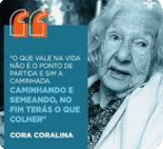
Cora Coralina (1889–1985) foi uma importante poetisa e contista brasileira, reconhecida por sua escrita simples, sensível e profundamente ligada à vida cotidiana. Seu nome verdadeiro era Ana Lins dos Guimarães Peixoto Bretas, e ela nasceu na cidade de Goiás.
Principais características da obra de Cora Coralina
- Linguagem simples e acessível - Cora escrevia de forma clara, sem linguagem rebuscada. Seus poemas parecem conversas, o que aproxima o leitor e torna sua obra fácil de entender.
- Valorização do cotidiano - Ela retratava a vida simples: a casa, a cozinha, o trabalho, a cidade pequena, as pessoas comuns. Transformava experiências
Disponível em: https://encrypted-tbn0.gstatic.com/images?q=tbn:ANd9GcRky014yGWpTFpITuKvZKPh_-8wRPFOEnF46g&s . Acesso em: 13 abr. 2026.
do dia a dia em poesia.
- Sensibilidade e humanidade - Seus textos são marcados por empatia, ternura e olhar humano, especialmente voltado para: mulheres, idosos, trabalhadores, pessoas marginalizadas.
- Memória e tempo - A lembrança do passado e da infância aparece com frequência. Ela valoriza a história pessoal e coletiva.

Slide 24
- Força feminina - Cora Coralina destacou a força da mulher, especialmente da mulher simples, batalhadora e muitas vezes invisibilizada pela sociedade.
- Regionalismo - Sua obra é muito ligada à cultura e ao ambiente do interior de Goiás, mostrando costumes, tradições e paisagens locais.
Publicação tardia - Um fato marcante: ela publicou seu primeiro livro, “Poemas dos Becos de Goiás e Estórias Mais”, já idosa, o que a torna símbolo de perseverança. Cora Carolina é considerada uma das grandes vozes da literatura brasileira porque mostrou que a poesia pode nascer das coisas simples da vida — e que nunca é tarde para realizar um sonho.

Slide 25
Leia o texto.
Saber viver
Cora Coralina
Não sei… se a vida é curta ou longa demais para nós, mas, sei que nada do que vivemos tem sentido, se não tocamos o coração das pessoas. Muitas vezes basta ser: o colo que acolhe, o braço que envolve, a palavra que conforta, o silêncio que respeita, | a alegria que contagia, a lágrima que corre, o olhar que acaricia, o desejo que sacia, o amor que promove. E isso não é coisa de outro mundo, é o que dá sentido à vida. É o que faz com que ela não seja nem curta, nem longa demais, mas que seja intensa, verdadeira, pura enquanto ela durar...
Disponível em: https://50emais.com.br/cora-coralina-saber-viver/. Acesso em 13 abr. 2026.

Slide 26
2. Um poema expressa o sentimento interior do eu poético, ou seja, um poema pode falar sobre qualquer assunto: pessoas, ideias, sentimentos, lugares ou acontecimentos comuns. Desse modo, sobre o poema “Saber viver”, responda.
a) Qual é o tema/assunto do poema?
b) O título do poema “Saber viver” dá alguma pista sobre o tema? Explique.
c) Retire do texto em estudo, alguns trechos que comprovam / confirmam o tema do poema.
3. O poema tem como finalidade expressar sentimentos, emoções e pensamentos de quem escreve. O poema “Saber Viver” tem como principal finalidade
(A) mostrar o lado melancólico das pessoas que ajudam os outros.
(B) criticar as atitudes egoístas e preconceituosas dos seres humanos.
(C) despertar curiosidades diversas nas pessoas que vivem apressadas no dia a dia.
(D) expressar que o sentido da vida está nos gestos simples de amor, cuidado e convivência humana.

Slide 27
Marcas linguísticas no gênero textual Poema O poema é um gênero textual literário caracterizado por uma linguagem altamente expressiva, centrada na subjetividade e na exploração sonora e visual das palavras. Suas marcas linguísticas visam criar ritmo, emoção e múltiplos sentidos, diferenciando-se da prosa. ▪ Subjetividade e Linguagem Conotativa: → Eu lírico (ou eu poético): O poema é marcado pela voz que expressa emoções, sentimentos e opiniões, frequentemente indicando a inclusão do emissor no contexto. → Sentido Conotativo (Figurado): Predomínio do uso de palavras em sentido simbólico, poético e subjetivo, em vez do literal. → Figuras de Linguagem: Uso frequente de metáforas, comparações, antíteses, aliterações e outras figuras que enriquecem o sentido. ▪ Aspectos Sintáticos e Lexicais → Quebra de Sintaxe: O poeta frequentemente altera a ordem direta da oração (hipérbato) para dar ênfase a certas palavras.

Slide 28
→ Polissemia (Plurissignificação): As palavras são escolhidas para transmitir múltiplos sentidos e gerar estranhamento ou reflexão. → Abundância de Adjetivos e Substantivos: Utilizados para construir imagens e sensações.
4. As marcas linguísticas no gênero textual poema são os recursos da linguagem que o poeta usa para construir sentidos, expressar emoções e dar forma ao texto poético. Elas ajudam a identificar o poema e mostram como a linguagem é trabalhada de maneira artística. No poema “Saber Viver”, observa-se o uso de marcas linguísticas que revelam a subjetividade da autora.
a) No poema, como a subjetividade aparece?
b) Quais trechos a seguir, identificam marca linguística de subjetividade presente no poema “Saber Viver”?
( ) “Não sei… se a vida é curta”.
( ) “é o que dá sentido à vida”.
( ) “a lágrima que corre”.

Slide 29
5. O poema, por meio de sua linguagem plurissignificativa, nos indica caminhos possíveis em busca de uma vida mais rica e expressiva. Dessa forma, ele apresenta uma linguagem mais
(A) técnica.
(B) literária.
(C) científica.
(D) jornalística.
6. No poema “Saber Viver”, nos versos “o colo que acolhe” / “a lágrima que corre” / “Não sei… se a vida é curta” / “seja nem curta, nem longa demais”, predomina uma linguagem conotativa (figurada) ou denotativa (real/ literal)? Explique.

Slide 30
7. Ao afirmar “sei que nada do que vivemos tem sentido” / “se não tocamos o coração das pessoas”, a autora sugere que
(A) a vida depende exclusivamente do tempo vivido.
(B) o sofrimento é essencial para dar sentido à vida.
(C) o valor da vida está nas relações humanas e afetivas.
(D) a experiência individual é mais importante que a coletiva.

Slide 31
O uso dos elementos articuladores em Poemas O uso de elementos articuladores no gênero textual poema é apresentado de maneira diferente do uso em textos expositivos e/ou argumentativos. As conjunções, preposições, advérbios entre outros, são utilizados para garantir a coesão e a coerência, considerando as retomadas, conexões (ligações) entre palavras, parágrafos para dar ênfase aos sentidos das palavras, dos discursos. Já no gênero textual poema, esses recursos, além de contribuir com a coesão e a coerência, são utilizados, também, como recursos sonoros, rítmicos e semânticos, permitindo que os articuladores explícitos sejam, às vezes, omitidos para aumentar a intensidade e a liberdade interpretativa. ▪ Rimas e Assonâncias: Articulam o final dos versos, criando uma relação de semelhança sonora. ▪ Pontuação Funcional: A presença ou ausência de vírgulas e pontos finais no meio dos versos funciona como articulador de sentido, forçando o leitor a pausar ou seguir rapidamente para o próximo verso. ▪ Coerência por Imagens: A articulação entre as partes de um poema é frequentemente garantida pela repetição de fonemas, paralelismos sintáticos ou pela progressão de ideias e emoções do eu lírico.

Slide 32
8. Ao escrever um texto, é fundamental que se tenha ideias claras. Para que isso ocorra, as frases devem estar bem articuladas. Essa articulação pode ser alcançada por meio de elementos conectivos, normalmente conjunções, advérbios, preposições, que estabelecem relações de adição (e, também), oposição (porém, contudo), explicação (pois, porque) entre outros. Assim, nos versos “Não sei… se a vida é curta” / “ou longa demais para nós.”, qual relação lógico-discursiva o termo destacado estabelece?
9. No verso “se não tocamos o coração das pessoas” a palavra destacada indica uma relação de
(A) adição.
(B) condição.
(C) conclusão.
(D) explicação.

Slide 33
10. No poema, no verso “mas que seja intensa”, a palavra destacada significa
(A) animada.
(B) profunda.
(C) fervorosa.
(D) excessiva.
11. Reflita sobre o poema “Saber viver”, de Cora Coralina, e elabore um comentário sobre o que ele nos ensina destacando os gestos como amor, empatia e atenção às pessoas. Cada gesto de cuidado é importante para que a vida tenha mais sentido? Por quê?

Slide 34



Etapa 3
1. Vamos conversar?
- O que você já sabe sobre o gênero textual “poema”?
- Você sabe diferenciar “poema” de “poesia”?
- Quais são as principais características do gênero textual poema?
- Você concorda que para produzir um poema, as palavras são escolhidas para transmitir múltiplos sentidos?

Slide 35
Estudante, hoje vamos conversar sobre a produção que vocês vão desenvolver: um poema. Diferente de outros tipos de texto, no poema você pode explorar sentimentos, ideias e percepções de forma mais livre e criativa. Pense no poema como uma forma de expressão pessoal. Você pode falar sobre algo que viveu, que observou no mundo, um sentimento marcante ou até uma reflexão sobre a vida. Não existe uma única forma de escrever um poema — o importante é que ele tenha sentido e que consiga transmitir algo para quem lê. Lembre-se de usar recursos da linguagem poética, como metáforas, comparações, repetições e jogos de palavras. Esses elementos ajudam a dar mais expressividade ao texto. A subjetividade é muito importante aqui: o poema deve trazer um pouco de você, das suas opiniões e emoções. Também preste atenção na organização dos versos e das estrofes. Você pode escolher fazer rimas ou não, escrever versos curtos ou mais longos, isso tudo faz parte da construção do estilo do poema. Ao final, vamos compartilhar algumas produções, então caprichem e aproveitem esse momento para se expressar!!

Slide 36
Produção do gênero textual Poema
O Poema é um gênero textual essencialmente literário, composto por versos e estrofes, que pode ou não conter rimas. Essa forma de escrita se diferencia da prosa por sua estrutura e pela maneira como explora a linguagem e os sons. O poema é um gênero específico com características muito próprias, como a preocupação com a musicalidade, que se faz por meio do ritmo e das rimas. Além disso, há o uso de recursos estilísticos, principalmente pela linguagem conotativa a partir das figuras de linguagem.
2. Proposta de Produção do gênero textual Poema
A partir da leitura dos textos motivadores, considerando a sua leitura de mundo e o que você aprendeu sobre o gênero textual “Poema”, reflita sobre os textos, sobre a sua visão do que seja “Felicidade” e deixe a sua criatividade e a sua sensibilidade falar mais alto... Todos nós temos um grande potencial criativo que muitas vezes não é explorado. Imagine-se um(uma) poeta (poetisa) e escreva um poema sobre o tema: A felicidade está nas pequenas coisas. O poema é uma forma literária que nasce muitas vezes da nossa interação com o mundo, com as pessoas, com a leitura de textos diversos e as sensações, associadas aos sentidos. Seu texto pode ser dividido em estrofes, ser escrito em versos, ter rimas ou não. Não se esqueça de atribuir um título para o seu texto.

Slide 37
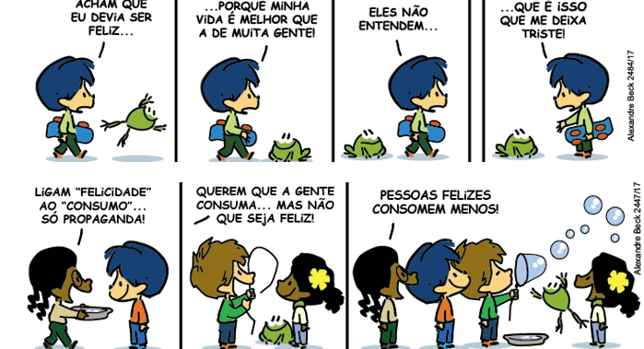
3. Leia os textos motivadores:
Texto I
Disponível em: https://www.plataformaredigir.com.br/tema-redacao/_efaf---poema---felicidade_poema---ef-anos-finais. Acesso em 17 abr. 2026.

Slide 38
Texto II
Felicidade
Seu Jorge
Felicidade é viver na sua companhia Felicidade é estar contigo todo dia Felicidade é sentir o cheiro dessa flor Felicidade é saber que eu tenho seu amor é viver na sua companhia (Felicidade) é estar contigo todo dia (Felicidade) é sentir o cheiro dessa flor (Felicidade) é saber que eu tenho seu amor é saber de verdade Que a gente sente saudade Quando não consegue se ver | é acordar do seu lado Tomar um café reforçado Depois sair pra correr com você é poder jogar um pano Colar no show do Caetano Cantar Odara até o dia raiar é num fim de semana Curtir uma praia bacana Com um pôr do sol de arrasar é viver na sua companhia [...]
Compositores: Jorge Mario Da Silva / Gabriel De Moura Passos / Angelo Vitor Simplicio Da Silva / Jorge Leandro Pereira Da Silva
Disponível em: https://www.letras.mus.br/seu-jorge/felicidade/. Acesso em: 3 out. 2025. Adaptado.

Slide 39
Texto III
“Ser feliz sem motivo é a mais autêntica forma de felicidade”
Essa frase genial aí do título, do poeta e escritor Carlos Drummond de Andrade, expressa bem demais que a felicidade de que tanto buscamos lá fora está, sempre esteve e sempre estará dentro de nós mesmos a cada instante... agora inclusive.
Ainda que nos aconteçam fatos desagradáveis, seja o que for, a felicidade, na sua máxima intensidade, não vai embora, continua em nós e nunca nos abandona, pelo contrário, está sempre pronta a se expressar no nosso dia a dia.
Por isso é que o presente é um presente, pois nos oferece a vida plenamente feliz, sem parar, nós é que decidimos aceitar ou rejeitar essa dádiva, assim: ou damos total importância ao que nos faz bem de verdade ou nos apegamos ao que nos torna infelizes, só depende de nós, pois estamos no comando das nossas atitudes através do nosso livre-arbítrio.
E quando deixamos de nos incomodar e sofrer por fatos e coisas que antes nos faziam ficar incomodados e sofrendo, como mágoas, discórdias ou pelo motivo que for, então permitimos que a

Slide 40
a felicidade se expresse realmente na nossa vida, aconteça o que acontecer lá fora.
O mais incrível é que ao pararmos de nos infelicitar pelo que nos tornava infelizes é que percebemos que nada disso tinha a menor importância se comparado com a felicidade que está em nós para ser vivida a cada instante.
Que sejamos sempre merecedores do que há de mais feliz nessa vida: a nossa própria felicidade.
[...]
Disponível em: https://ocorreio.com.br/ser-feliz-sem-motivo-e-a-mais-autentica-forma-de-felicidade/. Acesso em: 17 abr. 2026. Adaptado.

Slide 41
Estudante, você participará junto com seu(sua) professor(a) e seus colegas de uma correção/avaliação coletiva. Esse é um momento muito rico no qual juntos(as) vocês farão o aprimoramento da escrita de um Poema. Aproveite e acompanhe os questionamentos que serão feitos pelo(a) professor(a): o que você aprendeu sobre esse gênero? O título está adequado para um poema? Por quê? O eu lírico se revela com clareza? Há sentimentos ou ideias sendo expressas no texto? Existem imagens poéticas? O poema apresenta ritmo, sonoridade ou musicalidade? Há vozes no poema? De quem são e o que revelam? As palavras foram bem escolhidas, carregando sentidos além do literal(real)? O poema emociona, provoca ou leva à reflexão? Há conexões entre os versos? Foram utilizados recursos expressivos, como metáforas, comparações ou repetições? Os elementos do texto contribuem para a construção de sentido?

Slide 42
Estudante, você participará junto com seu(sua) professor(a) e seus colegas de uma correção/avaliação coletiva. Esse é um momento muito rico no qual juntos(as) vocês farão o aprimoramento da escrita de uma narrativa de enigma. Aproveite e acompanhe estes questionamentos que serão feitos pelo seu(sua) professor(a): O título está adequado para uma narrativa de enigma? Por quê? A narrativa é organizada em primeira ou terceira pessoa? As marcas do tempo e lugar revelam mistério e raciocínio investigativo? Qual o tom o autor utiliza: humorístico, irônico, reflexivo, crítico? São utilizados elementos articuladores e modalizadores do discurso?
Estudante, após a escrita do seu texto, com a orientação do seu(sua) professor(a) faça a reescrita. Esse momento é fundamental à escrita. Siga as orientações: leia o seu texto com muita atenção e vá procurando dentro dele, os elementos apontados nas orientações, à medida que for necessário, vá reescrevendo e aprimorando o seu texto.

Slide 43
Estudante, chegou o grande momento, agora você fará a versão final do seu texto, ou seja, fará a reescrita.
Orientações para a reescrita – Poema • Seu texto desenvolve o tema proposto de forma pertinente e reflexiva, relacionando-o ao contexto social ou ao cotidiano? • Seu texto expressa sentimentos, ideias ou percepções de forma clara, revelando seu olhar sobre o tema? • Seu texto apresenta características do gênero poema, como presença de eu lírico, linguagem subjetiva e liberdade criativa? • Você utiliza imagens poéticas, metáforas ou comparações que enriquecem o sentido do texto? • As palavras escolhidas contribuem para criar efeitos de sentido, emoção ou reflexão no leitor? • O poema apresenta ritmo, musicalidade ou sonoridade (rimas, repetições a serviço da construção do texto)? • Há coerência entre os versos, permitindo que o leitor compreenda a mensagem, mesmo com linguagem figurada?

Slide 44
• O texto é coeso? Os versos se conectam de maneira fluida, mesmo com possíveis quebras e pausas? • Você se expressa de forma pessoal, trazendo sensibilidade, criatividade e um olhar próprio sobre o tema? • As imagens, ideias e sentimentos estão organizados de forma a provocar emoção, reflexão ou impacto no leitor? • Seu título dialoga com o poema, despertando interesse e antecipando sentidos? • Seu texto apresenta domínio da escrita, com ortografia e pontuação adequadas (considerando a liberdade poética)? • Você utilizou recursos expressivos que fortalecem a estética e o significado do poema?

Slide 45
Estudante, vamos conhecer o gênero textual Meme? Convido você a conhecer mais sobre esse gênero multissemiótico, ou seja, um gênero que combina texto e imagem, com criticidade e humor, características que demarcam essa modalidade de linguagem. “Será???” “Você que sabe”

Slide 46
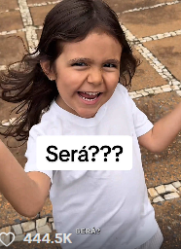
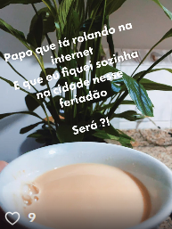
1. Vamos conversar? Observe as imagens.
Imagem 1 | Imagem 2
Disponível em: https://www.tiktok.com/discover/meme-do-sera-figurinha. Acesso em 06.mai.2026.

Slide 47
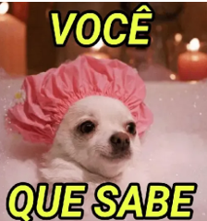
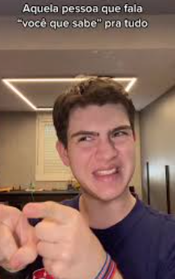
Imagem 3 | Imagem 4
Disponível em: https://encrypted-tbn0.gstatic.com/images?q=tbn:ANd9GcS3t_PegrFJPvvbH5e9PZ53FMq5aGdkpraJpw
&s. Acesso em: 6.maio 2026.
Disponível em: https://img2.lovecell.com.br/40a373282482fc1f909a94eb3bba977ecfd937f820ef6fe1b3f93cd03a4d0a03.webp. Acesso em: 6.maio 2026.

Slide 48
Vocês já perceberam como algumas frases, músicas ou vídeos ficam famosos rapidamente na internet? Isso acontece porque surgem as chamadas “trends”. “Trend” é uma tendência da internet. Pode ser uma música, uma fala, uma dança ou uma expressão que muitas pessoas repetem e adaptam nas redes sociais. Quando uma “trend” é usada para provocar humor ou identificação, ela pode se transformar em meme. O meme geralmente mistura linguagem informal, imagens e situações do cotidiano.
- Por que algumas “trends” fazem tanto sucesso?
- O humor ajuda uma “trend” a viralizar?
- Toda “trend” vira meme?
- Será que todo meme deve ser compartilhado?
- Você consegue definir o que é um meme?
- O que esses memes estão mostrando? O que você acha que ele diz?
- Na sua opinião, qual é a intenção desta mensagem?
- Onde encontramos memes?

Slide 49
► Conhecendo o gênero textual
Memes O Meme é um gênero textual que combina palavras e imagens para transmitir uma mensagem de forma rápida e divertida. Normalmente muito breve, o meme tem como finalidade principal fazer as pessoas rirem, usando a ironia ou a crítica para comentar sobre acontecimentos do dia a dia. Ele pode ser composto por: ▪ Frases curtas. ▪ Fotos ou vídeos. Muito comum nas redes sociais e outros sites de entretenimento na internet. Espalham rapidamente pela internet, especialmente quando se tornam populares na cultura digital. Quanto mais um meme é compartilhado e adaptado, mas ele influencia a criação de novos memes. No Brasil, a prática de compartilhar memes é muito popular e reflete o senso de humor característico do país, que frequentemente incorpora temas da cultura pop, esportes e política. Para criar um meme, pode-se usar tanto imagens já existentes quanto criar algo a partir de uma piada ou um vídeo que esteja fazendo sucesso. Ficar de olho nas tendências atuais e ter um bom senso de humor são essenciais para criar memes que possam viralizar nas redes sociais, que são os principais meios de difusão desses textos engraçados e críticos.

Slide 50
Principais características do gênero meme Viralização: Capacidade de se espalhar rapidamente no ambiente digital. Multimodalidade: Utilizam combinação de texto e imagem, ou apenas imagens/vídeos. Humor e Ironia: O objetivo principal é provocar riso, sátira ou crítica a situações cotidianas ou temas atuais. Intertextualidade: Frequentemente, fazem referência a outros conteúdos populares, cenas de filmes ou fatos noticiados. Linguagem Coloquial: Uso de gírias, frases curtas, duplos sentidos e desvios ortográficos propositais. Efemeridade: Embora alguns durem mais, a maioria possui vida curta, sendo adaptados constantemente para se manterem relevantes. Disponível em: https://brasilescola.uol.com.br/curiosidades/memes.htm. Acesso em: 4 maio 2026. Adaptado.

Slide 51

Os memes são parte da linguagem da internet e das redes sociais. Atualmente, é quase impossível um usuário da internet com contas ativas no Instagram, Twitter e TikTok não se deparar com algum meme viral. Entre a população mais jovem, esse fenômeno virtual é ainda mais intenso. Muitos dos memes são ainda mais difundidos entre adolescentes, principalmente aqueles de redes sociais mais focadas em imagens, como é o caso do Instagram e do TikTok.
Estudante, vamos conversar sobre o gênero textual Meme, que é um gênero que circula em ambientes virtuais (redes sociais, blogs, WhatsApp etc.) e é constituído por representações verbais, visuais ou verbo-visuais. Uma das suas características mais marcantes é a ironia e o humor, que é provocado por meio de imagens, fatos e frases com o objetivo de divertir o leitor.

Slide 52
Origem da palavra “meme” Apesar de ter sua ascensão nos últimos 10 anos, a origem da palavra meme é da década de 1970. O termo foi criado pelo biólogo evolucionista Richard Dawkins, em 1976. A palavra foi citada no livro "O Gene Egoísta", no qual, segundo o autor, representava uma nova forma de gene do cérebro que poderia se propagar por réplicas para sobreviver. A ideia do autor era relacionada aos processos de replicação e evolução cultural de ideias, propondo uma espécie de evolucionismo cultural. Disponível em: https://brasilescola.uol.com.br/curiosidades/memes.htm#Origem+da+palavra+%E2%80%9Cmeme%E2%80%9D+. Acesso em: 4 maio 2026.

Slide 53
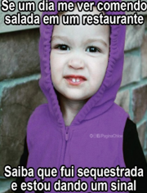
Leia o texto.
Texto I
Disponível em: https://www.whatstube.com.br/wp-content/uploads/2016/09/meu-sinal-de-socorro.png. Acesso em: 5 maio 2026.

Slide 54
Estudante, esse meme se constrói em cima de uma situação exagerada: a pessoa considera tão impossível comer salada por livre e espontânea vontade que, se isso acontecer, só pode ser um pedido de socorro disfarçado. O tema/assunto são os hábitos alimentares e o desgosto por vegetais. O recurso humorístico utilizado é o uso da hipérbole (exagero) ao associar um hábito saudável a um sequestro. A imagem de fundo utiliza a famosa expressão sarcástica e desconfiada da garotinha Chloe, um clássico das redes sociais para demonstrar estranhamento.

Slide 55
2. O meme é um gênero textual digital e multimodal ( utiliza a combinação de imagens, vídeos, GIFs e textos). É caracterizado por textos curtos, alta viralidade (modificado e compartilhado em massa rapidamente), e forte apelo humorístico ou crítico. Ele combina linguagem verbal e não verbal para satirizar situações cotidianas e é amplamente replicado e adaptado pelos usuários nas redes sociais. Assim, responda.
a) Que situação cotidiana esse meme apresenta?
( ) Esse meme apresenta a aversão ou o hábito de não consumir vegetais.
( ) Ele brinca com a ideia de que, por ser algo tão fora da rotina ou desagradável para a pessoa, a única explicação lógica para ela estar comendo uma salada seria uma situação extrema de perigo.
b) Quais pontos esse meme ironiza?
( ) A aversão alimentar ou o contraste entre a dieta normal da pessoa e uma refeição saudável.
( ) O humor de identificação porque muitas pessoas compartilham dessa mesma resistência em comer folhas e legumes por vontade própria.
( ) Um exagero cômico, pois há uma comparação dramática de sequestro e pedido de socorro apenas para expressar o desprazer com a comida.

Slide 56
3. Muitas pessoas, personagens de ficção e até criações digitais viram memes. Agora responda.
a) Quem é a personagem desse meme?
b) Há exagero na fala da personagem? Justifique com um trecho do meme.
c) O que a personagem parece sentir em relação à salada?
4. O meme utiliza duas linguagens para construir o humor: a verbal (o texto escrito) e a não verbal (a imagem da menina). O que a combinação do texto escrito como a expressão facial da garota expressa?

Slide 57
5. O tema de um gênero textual é a ideia central, o assunto principal ou a mensagem que ele transmite. Ele representa o recorte específico do conteúdo que o autor deseja comunicar dentro de uma situação de comunicação, guiando o propósito e a função social do texto. Em um meme, o tema é o assunto central, a ideia ou a situação da vida real que está sendo abordada, satirizada ou criticada. Ele representa o "pano de fundo" da mensagem — como um comportamento social, um acontecimento político, uma fofoca recente ou um estereótipo. O tema/assunto desse meme é:
6. Releia o meme e responda.
a) O que a personagem do meme compara?
b) Por que a aproximação dessas duas ideias gera humor?

Slide 58
Inferência Inferir informações é a capacidade de deduzir sentidos implícitos em um texto ou contexto, indo além do que está escrito explicitamente. Envolve ler as pistas que o autor coloca no texto e o conhecimento prévio que o leitor já tem para concluir informações subentendidas, sendo um processo de raciocínio lógico e interpretação, não de adivinhação.
Denotação e Conotação em Memes
Os memes costumam explorar tanto a denotação quanto a conotação para produzir humor, ironia, crítica ou reflexão.
▪ Denotação: É o uso da palavra em seu sentido literal, ou seja, real.
▪ Conotação: É o uso da palavra em sentido figurado, atribuindo novos significados às expressões.

Slide 59
7. A inferência no meme ocorre quando você lê os elementos visuais e o texto para preencher as "lacunas" da piada, conectando o conteúdo a conhecimentos prévios. A graça surge no exato momento em que o cérebro cruza as pistas dadas com o contexto cultural para deduzir a mensagem oculta. Infere-se que a personagem do meme
(A) está em perigo real.
(B) gosta de comer vegetais.
(C) tem forte rejeição à salada.
(D) prefere alimentos saudáveis.
8. Uma das características dos memes é a capacidade de ser transformado, permitindo que qualquer um crie novas versões e compartilhe suas próprias ideias de maneira rápida e criativa. Reescreva o meme mantendo a estrutura “Se um dia você me vir..., saiba que...” criando um novo efeito de humor.

Slide 60
9. Os memes frequentemente utilizam expressões populares e figuradas (conotação) para provocar humor ou crítica. A conotação ajuda a tornar a mensagem mais expressiva e aproxima o meme da linguagem cotidiana. Agora, responda.
a) Pesquise o significado da palavra “sinal”.
b) No meme, a palavra “sinal” foi usada, predominantemente, em sentido denotativo (literal) ou conotativo (figurado)?
c) Qual o significado da palavra “sinal” no meme?
(A) aviso de que está satisfeita.
(B) gesto de cumprimento.
(C) meio de pedir ajuda.
(D) pedido de comida.

Slide 61
10. A finalidade/objetivo de um gênero textual é a sua função social e comunicativa. Ela define para que o texto foi criado e qual efeito prático ele deseja causar no leitor ou ouvinte, como informar, instruir, persuadir ou entreter. Assim, responda.
a) Qual é o objetivo principal do gênero textual meme?
b) A finalidade desse meme
( ) é informar sobre os benefícios de uma alimentação saudável, como saladas do restaurante.
( ) é gerar humor por meio da identificação com o leitor, criticando o desinteresse comum por alimentos saudáveis (como saladas).

Slide 62
Caro(a) estudante, você já percebeu como em histórias, poemas, objetos e animais, às vezes, apresentam características humanas? Quando dizemos que “a chuva cantava no telhado”, estamos usando personificação. É uma forma de atribuir sentimentos e ações humanas a seres inanimados (sem vida) e irracionais (animais).

Slide 63
Personificação/Prosopopeia A personificação, também conhecida como prosopopeia, é usada quando se humaniza (personifica) objetos inanimados ou animais não pertencentes à espécie humana, atribuindo-lhes características e ações tipicamente humanas. Essa figura de linguagem é muito utilizada na ficção, como em textos literários, letras de música e na publicidade, por permitir um efeito lírico ou cômico em sua composição. Desenhos animados e quadrinhos utilizam, frequentemente, essa figura de linguagem com personagens personificadas. Exemplo: A saga da animação “Toy Story” conta uma história totalmente baseada na personificação, pois seus protagonistas são brinquedos (portanto, objetos inanimados) que têm atributos humanos, como a racionalidade e a capacidade de ter e expressar sentimentos. Disponível em: https://brasilescola.uol.com.br/gramatica/personificacao-prosopopeia.htm. Acesso em: 11 maio 2026.

Slide 64
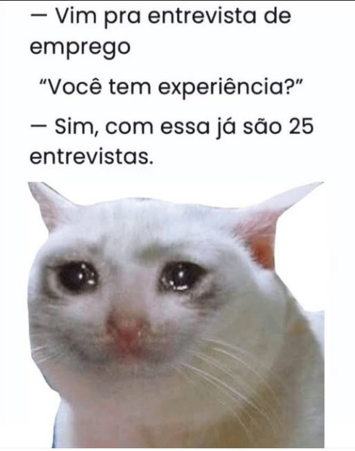
Leia o texto.
Texto II
Disponível em: https://encrypted-tbn0.gstatic.com/images?q=tbn:ANd9GcRvOO193D5PmqRh4-pGKPebqXKm33eyRoKOIg&s. Acesso em: 06.maio 2026.

Slide 65
11. O meme utiliza a imagem de um gato com "olhos marejados" para ilustrar uma situação vivida por um ser humano. Com base nos seus conhecimentos sobre figuras de linguagem, responda.
a) Qual é a figura de linguagem predominante na escolha da imagem do gato para representar o candidato da entrevista? Justifique.
b) Que sentimento humano a expressão do gato está comunicando no contexto do meme?
12. O humor desse meme se constrói a partir de uma quebra de expectativa baseada na palavra "experiência".
a) O que o entrevistador esperava como resposta para a pergunta "Você tem experiência?"
b) Como a personificação do gato (a feição de choro) reforça a ironia da resposta dada pelo candidato?

Slide 66
13. O tema principal desse meme é a dificuldade e a frustração de conseguir inserção no mercado de trabalho. Quais afirmações justificam o tema desse meme? Marque-as.
( ) O número alto de tentativas (25 entrevistas) retrata a busca exaustiva por uma vaga.
( ) O texto ironiza o paradoxo do mercado, que exige bagagem profissional até para quem está tentando começar.
( ) A expressão de choro do gato (personificação) ilustra o cansaço psicológico e o desânimo causados pelas sucessivas rejeições.

Slide 67
Estudante, os memes não servem apenas para fazer rir. Muitas vezes, eles são usados para mostrar problemas da sociedade de maneira engraçada e reflexiva. Chamamos isso de crítica social. Por meio do humor, os memes podem falar sobre desemprego, escola, desigualdade, preconceito, tecnologia, entre outros assuntos do cotidiano.
14. Os memes são gêneros digitais que misturam elementos verbais e não-verbais para produzir humor e, frequentemente, veicular críticas sociais. A partir da leitura do meme, percebe-se que o humor é construído para retratar uma problemática do mundo do trabalho contemporâneo. A crítica social central presente nesse meme reside
( ) na falta de qualificação técnica dos jovens que buscam o primeiro emprego.
( ) no esgotamento mental do trabalhador (representado pelo choro contido do gato) diante de um mercado altamente excludente.
( ) na resignação do trabalhador que prefere acumular entrevistas a aceitar cargos menores.
15. O que esse meme ironiza?

Slide 68
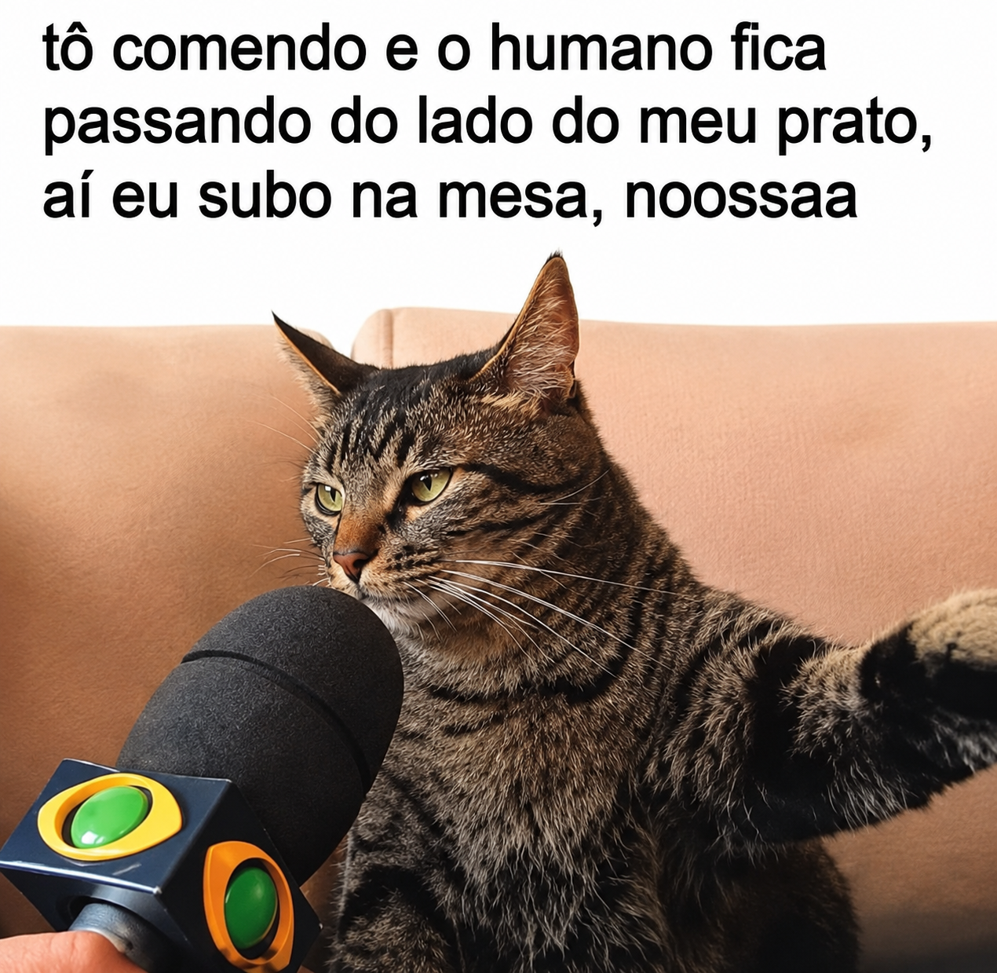
Leia o texto.
Texto III
Disponível em: https//static.tudointeressante.com.br/uploads/2016/09/gato.jpg.Acesso em 18.jun.2026.

Slide 69
16. Memes são imagens estáticas, textos, vídeos e até áudios que compartilham ideias, críticas ou apenas piadas. A partir da análise do meme acima, responda:
a) A expressão em primeira pessoa “tô comendo” refere-se à fala de qual personagem na foto?
b) Que linguagens são usadas nesse meme?
17. Em que veículos ou suportes de comunicação são comuns de encontrarmos esse tipo de texto?
18. A personificação/prosopopeia ocorre pela “atribuição de ações, qualidades ou sentimentos humanos a seres inanimados ou irracionais”.
a) Qual é a importância da personificação como recurso linguístico em um meme?
b) De que modo a personificação se constrói nesse meme?

Slide 70
19. Pela leitura do meme, o que é possível inferir sobre o comportamento dos seres humanos?
20. Pelo fato do meme ser engraçado, ele tem por objetivo divertir ou levar o interlocutor à reflexão?

Slide 71
Estudante, você já percebeu que muitos memes só fazem sentido porque lembram alguma situação, filme, notícia ou expressão que a gente já conhece? Isso acontece por causa da intertextualidade. O humor em memes baseados em referências, dá-se pela identificação imediata e pelo sentimento de inclusão ao compreender uma piada interna. E um dos pontos principais de como esse humor funciona é a necessidade de repertório.

Slide 72
A intertextualidade nos “Memes” A intertextualidade é a ferramenta central para o funcionamento e a compreensão dos memes na cultura digital. Por definição, um meme raramente existe de forma isolada; ele nasce, sobrevive e se transforma ao cruzar referências de outros textos, imagens, músicas ou eventos históricos. Sem o diálogo com outras obras, o meme perde o contexto e, consequentemente, a sua graça.

Slide 73
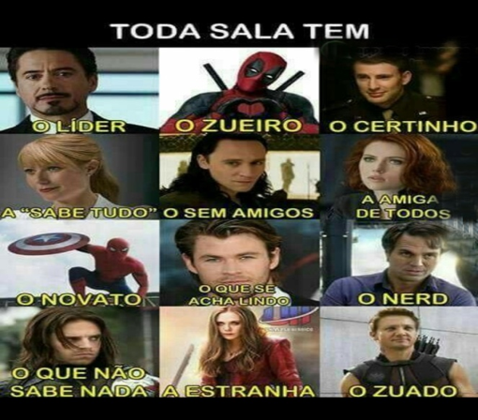
Leia o texto.
Texto IV
Disponível em: https://i.pinimg.com/originals/56/56/8d/56568dfd5cec28b406a6d20e629aacf3.png.Acesso em: 13 maio 2026.

Slide 74
21. Os memes são conteúdos de humor que podem viralizar na internet. Este meme utiliza personagens da Marvel para traçar um paralelo humorístico com os estereótipos comuns encontrados em salas de aula ou ambientes escolares. É um clássico meme em formato de grade (quadro comparativo). Divide-se em 12 quadrantes, em que cada um associa a foto de um herói ou vilão a um rótulo comportamental. O título "TODA SALA TEM" gera conexão instantânea. Ele faz o leitor lembrar automaticamente de pessoas reais que se encaixam naquelas descrições. Assim, responda:
a) Qual é a finalidade desse meme?
b) Qual é o tema desse meme?
22. O meme aborda o tema por meio da intertextualidade, que é o cruzamento de dois temas secundários. Quais são esses dois temas secundários?

Slide 75
23. O efeito de humor é um recurso linguístico e narrativo que provoca o riso, a surpresa ou a comicidade por meio de uma quebra de expectativa. Ele ocorre quando o leitor ou ouvinte é levado a pensar que a história seguirá um caminho lógico e previsível, mas, de repente, depara-se com um elemento inesperado. Como ocorre o efeito de humor nesse meme? Justifique.
24. No meme, quando o Thor deixa de ser o Deus do Trovão que salva o universo para virar apenas "o menino vaidoso da sala que se acha lindo" ocorre
( ) uma ironia. ( ) uma crítica social. ( ) o humor.
25. O que se pode inferir a partir do meme apresentado?
(A) Os estudantes retratados não convivem entre si.
(B) Os estudantes possuem o mesmo comportamento.
(C) As personagens de filmes podem representar estudantes.
(D) As salas de aula apresentam diferentes perfis de estudantes.

Slide 76
26. Pesquise o significado de estereótipo e responda.
a) O que é um "estereótipo"? A partir da leitura do meme, defina esse conceito com suas palavras e explique por que a expressão "Toda sala tem" reforça essa ideia.
b) Os arquétipos (exemplos) clássicos da Marvel (MCU) se alinham de forma cômica com as figuras que encontramos em praticamente qualquer sala de aula. Quais são as personagens da Marvel que você conhece nesse meme?
c) Se você estivesse nessa grade da Marvel, com qual desses perfis você mais se identificaria?

Slide 77
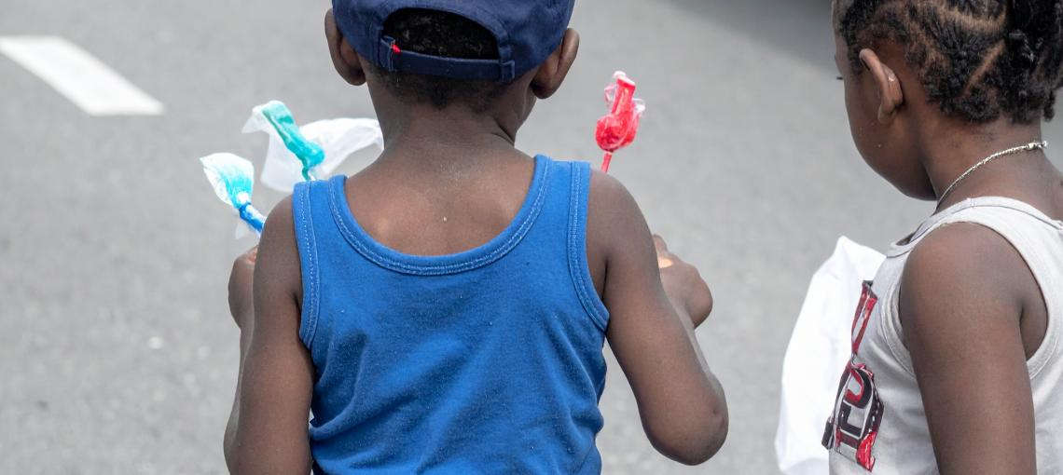
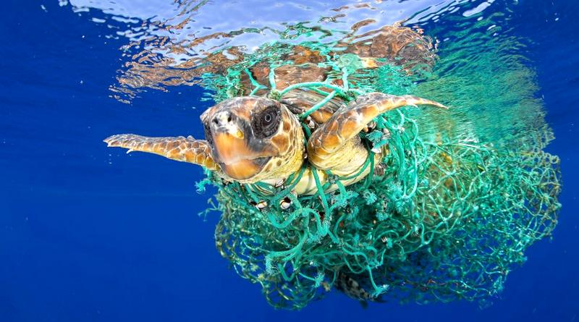
1. Antes de ler os textos, vamos conversar?
- Observe as imagens.
Imagem 1 | Imagem 2
Disponível em: https://fadc.org.br/noticias/trabalho-infantil-o-que-e. Acesso em: 27 abr. 2026.
Disponível em: https://noticias.uol.com.br/cotidiano/ultimas
noticias/2024/04/10/moradia-e-direitos-de-criancas-em-situacao-de-rua.htm. Acesso em: 27 abr. 2026.

Slide 78
– O que você acha dessas fotos? Elas têm situações que poderiam ser denunciadas?
– A fotografia parece ser um gênero eficaz para a realização de uma denúncia? Por quê?
– Qual o objetivo da fotodenúncia?
– Que foto denúncia já chamou a sua atenção? Por quê?
– Por que as imagens têm o poder de provocar reações?

Slide 79
► Conhecendo o gênero textual
Fotodenúncia O gênero textual Fotodenúncia é uma forma de relatar um crime ou uma situação ilícita, fazer uma denúncia por meio de fotos. Assim, os acontecimentos retratados se constituem uma prova visual. É uma ferramenta muito poderosa que objetiva provocar uma reflexão na sociedade e promover mudanças sociais. Por meio de fotos, o autor denuncia fatos ou acontecimentos reais que julga serem injustos ou ilícitos, ou que, de certa forma, transgridam as leis vigentes. A fotodenúncia é uma ferramenta muito utilizada em notícias ou reportagens jornalísticas para denunciar algum problema social. Ela geralmente fala por si só, mas é muito comum o uso de legenda para inteirar melhor o leitor sobre o contexto completo da foto e dos acontecimentos que a compõem. Características: ▪ Texto jornalístico/midiático. / ▪ Transmite uma informação. / ▪ Retrata a realidade. / ▪ Expõe um problema social. / ▪ Faz uma denúncia. / ▪ Promove uma reflexão. / ▪ Mobiliza a sociedade.

Slide 80
2. A fotografia de denúncia é uma forma de expressão visual que tem o objetivo de documentar e evidenciar situações de injustiça, violação de direitos humanos e problemas sociais. É uma ferramenta poderosa que pode gerar conscientização, mobilizar a opinião pública e até mesmo influenciar políticas públicas. Reveja as imagens 1 e 2 e responda.
a) Qual a finalidade de uma fotodenúncia?
b) Qual é a finalidade de cada fotodenúncia (Imagens 1 e 2?
3. Em uma fotodenúncia, o tema/assunto é o problema, a situação ou a questão social que a fotografia busca mostrar e denunciar ao público. A fotodenúncia utiliza a imagem para chamar a atenção para fatos que precisam ser conhecidos, discutidos ou solucionados. Qual é a temática de cada fotodenúncia (Imagens 1 e 2)?

Slide 81
4. Onde as fotodenúncias costumam ser veiculadas?
5. Quais as leituras você pode fazer após analisar essas imagens? Fale sobre os elementos semióticos (a cor da imagem, expressão facial da menina e da tartaruga, o local...). Escreva um parágrafo retratando o que você consegue ver nas imagens, descreva também as emoções/sentimentos que elas produzem em você.

Slide 82
“Tirar foto “ e “fazer foto” "Tirar foto" sugere certa informalidade, sobretudo no contexto familiar ou recreativo, enquanto "fazer foto" sugere certo profissionalismo, com caráter documental, utilitário.

Slide 83
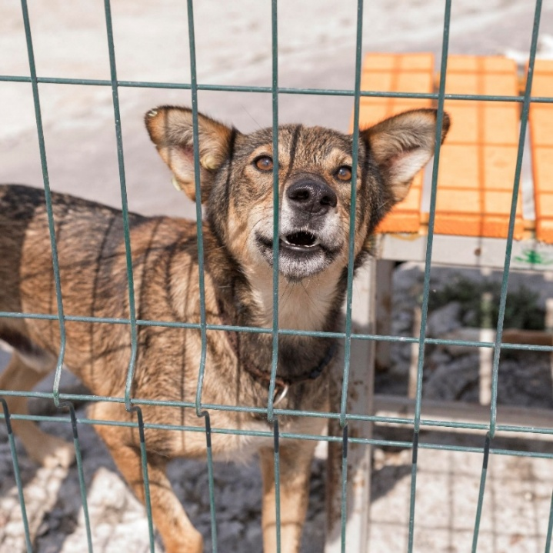
Observe a imagem.
Texto I
Disponível em: https://guiadoestudante.abril.com.br/atualidades/crise-de-refugiados-a-realidade-de-quem-e-forcado-a-deixar-seu-pais/. Acesso em: 27 abr. 2026. Adaptado.

Slide 84
5. Fotodenúncia é uma estratégia que utiliza fotografias para chamar atenção sobre questões sociais, ambientais e injustiças, combinando o visual com a mensagem de alerta. Responda.
a) O que você vê nessa imagem?
b) A situação apresentada pode ser denunciada?
c) Qual é o objetivo dessa fotodenúncia?
6. A fotodenúncia aborda qual tema/assunto?
( ) A realidade do abandono de animais e a espera por adoção em abrigos.
( ) A importância de proteger cães de guarda por meio de grades.

Slide 85
7. A fotodenúncia é um gênero textual que usa fotografias para denunciar violações de direitos humanos ou degradação ambiental. Ela apresenta provas visuais de um fato problemático capturado no local e momento em que ocorreu com o objetivo de denunciá-lo como um problema social. Essa fotodenúncia mostra o problema de maus tratos a animais. Um dos objetivos da fotodenúncia é o registro do que o olhar pode ver/enxergar e, para isso, a fotografia usa a linguagem
(A) verbal.
(B) visual.
(C) escrita.
(D) sonora.

Slide 86
Os elementos semióticos no gênero fotodenúncia No gênero textual fotodenúncia, os elementos semióticos são todos os recursos visuais que ajudam a construir sentido e transmitir a mensagem de denúncia. Como esse gênero depende fortemente da imagem, esses elementos não são apenas decorativos — eles são essenciais para provocar impacto, reflexão e posicionamento crítico no leitor. ▪ Gestos e expressões - Revelam emoções (dor, tristeza, sofrimento, medo). Exemplo: um olhar triste ou um corpo ferido pode denunciar uma situação de injustiça. ▪ Postura corporal - Indica a condição do sujeito (fragilidade, exploração, submissão). Exemplo: uma criança trabalhando sentada no chão pode sugerir vulnerabilidade. ▪ Cores - Têm forte valor simbólico. Cores escuras → tristeza, gravidade / Cores vibrantes → contraste ou alerta. Exemplo: o azul do mar contrastando com o verde de redes plásticas destaca a poluição. ▪ Luz e sombra - Direcionam o olhar do observador. Luz forte → evidencia o problema / Sombra → pode sugerir mistério ou abandono.

Slide 87
▪ Enquadramento (foco da imagem) - Define o que deve chamar mais atenção. Close (aproximação) → intensifica o impacto emocional / Plano aberto → mostra o contexto social ▪ Elementos visuais (objetos/ambiente) - Representam causas ou consequências do problema. Exemplo: lixo, ferramentas de trabalho, redes, ambientes degradados. ▪ Composição da imagem - Organização dos elementos no espaço. Pode criar contraste, equilíbrio ou tensão para reforçar a mensagem.

Slide 88
8. Os elementos semióticos (gestos, postura, ilustrações, cores, luz) que compõem a fotodenúncia são utilizados pelo autor para promover uma reflexão sobre o tema abordado. Sobre esses elementos no texto I, marque as alternativas a seguir.
( ) A luz forte e o chão de terra reforçam a ideia de um ambiente simples e exposto, mostrando a realidade crua de um abrigo.
( ) O animal está com as orelhas erguidas e olha diretamente para a lente da câmera, como um pedido de atenção para quem está vendo a foto.
( ) A iluminação escura esconde o cachorro, impedindo que o leitor saiba como ele se sente.
( ) Os elementos semióticos constroem sentido e reforçam a crítica social/ambiental.
( ) A grade transmite a ideia de isolamento, solidão e o desejo de liberdade que o animal sente.

Slide 89
9. As cores e a iluminação são elementos semióticos fundamentais. As cores do ambiente (tons neutros e pouco vibrantes) contribuem para:
(A) Tornar a imagem do animal mais alegre.
(B) Criar um clima de seriedade e possível abandono.
(C) Destacar o conforto do local de abrigo de animais.
(D) Confundir o observador quanto ao bem estar do animal.
10. A fotodenúncia leva o leitor a refletir sobre:
( ) O tratamento dos animais. ( ) A responsabilidade das pessoas.
( ) A importância do lucro. ( ) O bem-estar animal.
11. A fotodenúncia do cachorro no abrigo busca despertar um valor humano que nos permite sentir a dor ou a solidão do outro (seja pessoa ou animal). Esse valor é a:
(A) Indiferença. (C) Teimosia.
(B) Ganância. (D) Empatia.

Slide 90
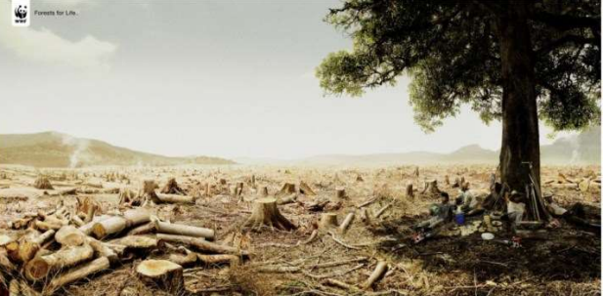
Leia o texto.
Texto II
Disponível em: https://propmark.com.br/mercado/10-campanhas-que-ilustram-crise-atual-na-amazonia/ Acesso: 18, jun. 2026.

Slide 91
12. No gênero fotodenúncia, a denúncia é a exposição de um problema, injustiça ou situação que precisa chamar a atenção da sociedade. A fotografia não apenas mostra uma cena, mas também busca alertar, criticar ou sensibilizar o público sobre uma questão social, ambiental, política ou econômica. A denúncia feita pela imagem refere-se ao
( ) reflorestamento e à preservação das florestas.
( ) aumento da produção agrícola nas áreas rurais.
( ) desmatamento excessivo e à destruição dos recursos naturais.
13. Os fatos retratados abordam um problema corriqueiro ou de ordem social/ambiental? Justifique.
14. A fotodenúncia é um gênero textual que tem a finalidade de chamar a atenção do público para problemas sociais e ambientais. Qual é a finalidade dessa fotodenúncia?

Slide 92
15. No gênero textual fotodenúncia há vários efeitos multissemióticos, isto é, são imagens, palavras, cores e outros recursos visuais que se combinam, para transmitir uma denúncia, sensibilizar o leitor e reforçar a mensagem que o autor deseja comunicar. Assim, explique como os elementos visuais da imagem ajudam a transmitir a mensagem sobre o desmatamento.

Slide 93
Caro estudante, agora que você já aprendeu sobre o gênero textual Fotodenúncia, vamos aprender também sobre a Fotorreportagem? A Fotorreportagem é um gênero textual que utiliza imagens (linguagem não verbal) e palavras (linguagem verbal) para contar sobre um fato, um acontecimento real ou uma história. Vamos aprender mais???

Slide 94
Fotorreportagem A Fotorreportagem é um gênero textual do fotojornalismo, que conta histórias por meio de fotografias. As imagens de uma fotorreportagem são acompanhadas de pouco texto (linguagem verbal), seja ele introdutório para cada imagem, ou legendas que a acompanham. É uma combinação de fotografia e reportagem, na qual o fotógrafo busca capturar momentos e eventos significativos e transmitir uma mensagem ou contar uma história por meio das imagens (linguagem não verbal), por isso, é muito importante dar os créditos, isto é, citar o nome do repórter fotográfico. Assim, a fotorreportagem nada mais é do que uma reportagem na qual o peso da informação encontra-se, sobretudo, contido na(s) fotografia(s).

Slide 95
Fotodenúncia X Fotorreportagem
A Fotodenúncia é um gênero do jornalismo que usa imagens (fotografias) para denunciar problemas sociais, políticos ou ambientais. O objetivo da fotodenúncia é informar a opinião pública sobre assuntos importantes e chamar a atenção das autoridades responsáveis por esses temas. | A Fotorreportagem é um gênero jornalístico que narra/conta uma história/acontecimento por meio de uma ou mais fotografias acompanhadas de legendas ou pequenos textos explicativos. As imagens recebem destaque nesse gênero textual e buscam despertar o interesse dos leitores para assuntos de interesse da população. A fotorreportagem utiliza uma linguagem clara, objetiva e, geralmente, formal.

Slide 96
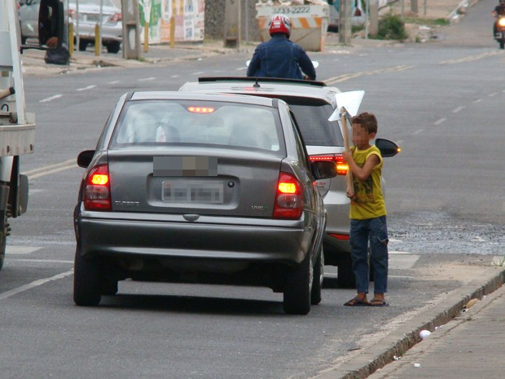
Leia o texto.
Texto III
Crianças vendem objetos e pedem esmolas em semáforo da Zona Leste
Quatro crianças de Timon, no Maranhão, vendiam pás de recolher lixo. Com uma câmera escondida, o G1 conversou com uma das crianças.
Ellyo Teixeira
Criança de 11 anos sendo explorada em semáforo de Teresina (Foto: Ellyo Teixeira/G1)
Disponível em: https://g1.globo.com/pi/piaui/noticia/2013/11/criancas-vendem-objetos-e-pedem-esmolas-em-semaforo-da-zona-leste.html. Acesso em: 28 abr. 2026.

Slide 97
16. Em uma fotorreportagem, as fotos desempenham papel central, acompanhadas de breves textos introdutórios, de legendas ou ainda de textos explicativos curtos.
a) Em sua opinião, a imagem, nessa fotorreportagem, ilustra o texto, complementa-o ou é mais importante que o texto? Explique sua resposta por meio de um exemplo.
b) A foto está acompanhada de texto verbal. Qual é a função desse texto no contexto da fotorreportagem?
17. Em sua opinião, se o autor (Ellyo Teixeira) tivesse publicado apenas o texto verbal, sem uma única foto, teria causado o mesmo impacto produzido por sua matéria? ​ 24

Slide 98
18. Fotorreportagem é um gênero do fotojornalismo que tem o objetivo de registrar o decorrer de um acontecimento real e das pessoas envolvidas nesse fato. Normalmente as imagens de uma fotorreportagem são acompanhadas de pouco texto, seja ele introdutório para cada imagem ou legendas que acompanham cada clique.
a) Qual a finalidade da foto do texto III? Retire do texto exemplo que justifica sua resposta.
b) Qual é o tema abordado no texto III?
c) Os fatos retratados no texto III abordam um problema corriqueiro ou de ordem social?

Slide 99
d) A relação de causa e consequência é fundamental na fotorreportagem, pois permite ao fotógrafo/repórter contar uma história completa, mostrando não apenas o que aconteceu (o fato), mas também por que aconteceu (a causa) e quais foram os seus desdobramentos (a consequência). Na fotorreportagem analisada (texto III), quais são as possíveis causas e consequências do fato apresentado? Coloque (1) para Causa e (2) para Consequência.
( ) Pobreza e desigualdade social.
( ) Trabalho infantil (crianças vendendo objetos no semáforo).
( ) Falta de condições básicas para a família.
( ) Exposição a riscos nas ruas (trânsito, violência, exploração).
( ) Necessidade de aumentar a renda familiar.
( ) Prejuízos à educação (possível afastamento da escola).
( ) Ausência ou falha na proteção dos direitos da criança.
( ) Comprometimento do desenvolvimento físico, social e emocional entre outras.

Slide 100
19. A fotografia é um recorte da realidade, ou seja, a imagem retratada pelo fotógrafo é parte de uma cena, de um lugar, de um contexto selecionado por ele. Especialmente em uma fotorreportagem, por que a fotografia, apesar de ser um instante da realidade, possui tanta força expressiva?
a) ( ) A fotografia, possui tanta força expressiva pela própria capacidade de síntese, isto é, ela condensa significados e favorece às pessoas que interpretem de modo mais detalhado a cena retratada.
b) ( ) A fotografia, por ser o registro de um momento de dada realidade, permite um olhar mais atento para os detalhes e mais aprofundado para o tema/assunto que está sendo representado, porque congela esse momento.
c) ( ) O olhar atento de quem vê uma fotografia, especialmente, em uma fotorreportagem, pode revelar uma realidade que está por trás da imagem.
20. Onde, geralmente, as fotorreportagens são publicadas?

Slide 101
21. Considerando que a fotorreportagem é uma combinação de fotografia e reportagem, é muito importante dar os créditos, isto é, dizer quem é o fotógrafo e a fonte da imagem (local onde ela foi publicada). Assim, quem é o repórter fotográfico e onde essa fotorreportagem foi publicada?

Slide 102
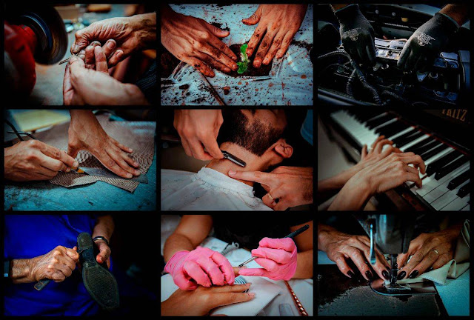
Leia o texto.
Texto IV
MÃOS À OBRA
Por Marcos Zanutto
A evolução do homem está diretamente ligada à utilização das mãos como ferramenta de trabalho. Neste dia do trabalho, o ensaio fotográfico se propõe a ilustrar diversas atividades profissionais desenvolvidas, especialmente, com as mãos. É uma forma de homenagear os trabalhadores que colocam suas mãos a serviço da comunidade, tirando delas o seu sustento.
Disponível em: https://www.portuguescompartilhadoblog.com.br/2020/08/fotorreportagem-6ano-interpretacao-de.html. Acesso em: 17 jun. 2026.

Slide 103
22. A fotorreportagem é um gênero jornalístico que utiliza imagens e textos para informar, sensibilizar e levar o leitor à reflexão sobre um tema. As fotografias têm papel central na construção dos sentidos, complementadas por títulos, legendas ou pequenos textos explicativos. Agora responda:
a) Qual é o tema/assunto da fotorreportagem "Mãos à Obra"?
b) Você sabe o que significa a expressão “mãos à obra”? Se necessário, pesquise o significado dessa expressão.
c) O título "Mãos à Obra" é adequado para a fotorreportagem?
d) Como as fotografias contribuem para a compreensão do tema?

Slide 104
23. A função social em um gênero textual é o papel que cada texto desempenha na sociedade, isto é, o objetivo para o qual ele foi criado, como informar, convencer, emocionar, divertir, ensinar ou orientar os leitores. Assim, qual é a finalidade da fotorreportagem “Mãos à Obra”?
24. Considerando a fotorreportagem “Mãos à Obra”, leia as afirmativas e marque V (verdadeiro) ou F (falso).
( ) A fotorreportagem utiliza imagens para transmitir informações.
( ) O texto procura valorizar os trabalhadores.
( ) As fotografias retratam diferentes profissões.
( ) O tema da fotorreportagem é a preservação ambiental.
25. Na sua opinião, por que todas as profissões devem ser valorizadas? Justifique sua resposta.24

Slide 105
A objetividade e a formalidade em fotorreportagens A objetividade e a formalidade são características importantes da fotorreportagem, pois garantem que a informação seja apresentada de forma clara, confiável e imparcial. ▪ Objetividade: Refere-se à apresentação dos fatos de maneira direta e sem opiniões pessoais do autor. Na fotorreportagem o foco está no que aconteceu, sem julgamentos explícitos, as imagens e legendas mostram a realidade como ela é e há uso de dados concretos (quem, onde, quando, o quê). ▪ Formalidade: Está relacionada ao uso de uma linguagem adequada, clara e padrão, típica de textos jornalísticos. Na fotorreportagem utiliza-se linguagem norma padrão da língua, evita-se gírias e expressões informais e as informações são organizadas de forma coerente e precisa. Essas características aumentam a credibilidade da informação, permitem que o leitor forme sua própria opinião e garantem clareza e compreensão dos fatos.

Slide 106
26. A fotorreportagem é um gênero do fotojornalismo que combina a narrativa visual (fotografias) com textos concisos (legendas, títulos) para relatar fatos reais, documentar acontecimentos e informar o público. A objetividade e a formalidade são pilares fundamentais, garantindo que o registro da realidade seja ético, claro e informativo. Em relação à fotorreportagem analisada (texto II), marque as alternativas.
( ) Apresenta os fatos, há clareza nas informações e a linguagem é direta.
( ) Informa o leitor, sensibiliza o público e denuncia um problema social.
( ) Há opinião pessoal, a narrativa é inventada e apresenta uso de gírias.
( ) A legenda da imagem tem a função de informar e contextualizar a imagem.
( ) A relação entre imagem e texto mantém a objetividade porque a imagem mostra a realidade e o texto explica o que está sendo visto, complementando as informações.
( ) Utiliza expressões populares, faz uso do humor e apresenta linguagem informal.

Slide 107

Caro(a) estudante, até aqui, em nossa trajetória no decorrer da realização das atividades propostas, buscamos conhecer um pouco mais sobre os gêneros textuais. Agora, propomos a você a realização de algumas questões que contribuirão com os conhecimentos adquiridos por você. Vamos lá?

Slide 108
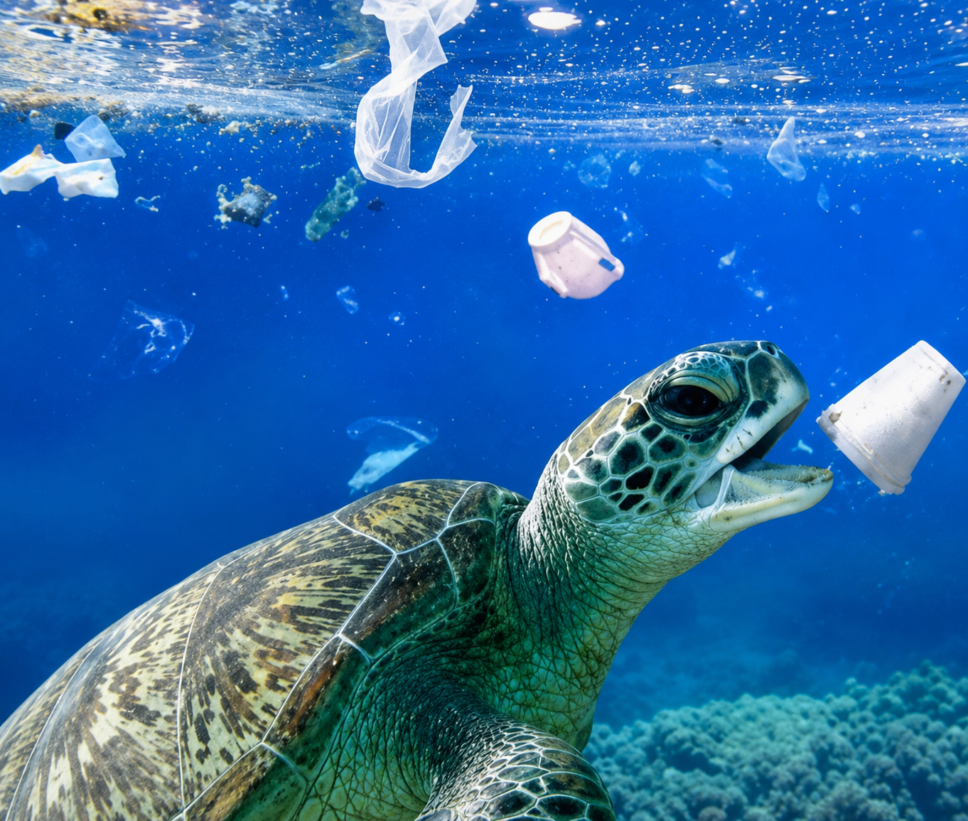
Leia o texto.
1. O texto aborda qual tema/assunto?
(A) A alimentação dos animais marinhos.
(B) O descarte correto de lixo.
(C) Os copos descartáveis.
(D) A poluição dos mares.
Disponível em: https://www.google.com/url?sa=i&url=https%3A%2F%2Fbrainly.com.br%2Ftarefa%2F47146382&psig=AOvVaw1r6Y30aaX-JbA-5OjaJUwH&ust=1751114759297000&source=images&cd=vfe&opi=89978449&ved=0CBQQjRxqFwoTCNim__vRkY4DFQAAAAAdAAAAABAL acesso em: 7 maio 2026.

Slide 109
2. Esse texto é um/uma
(A) anúncio publicitário.
(B) fotorreportagem.
(C) fotodenúncia.
(D) cartaz.
3. A finalidade desse texto é
(A) denunciar a poluição dos oceanos.
(B) apresentar paisagens submarinas.
(C) incentivar o turismo marítimo.
(D) divulgar espécies marinhas.

Slide 110
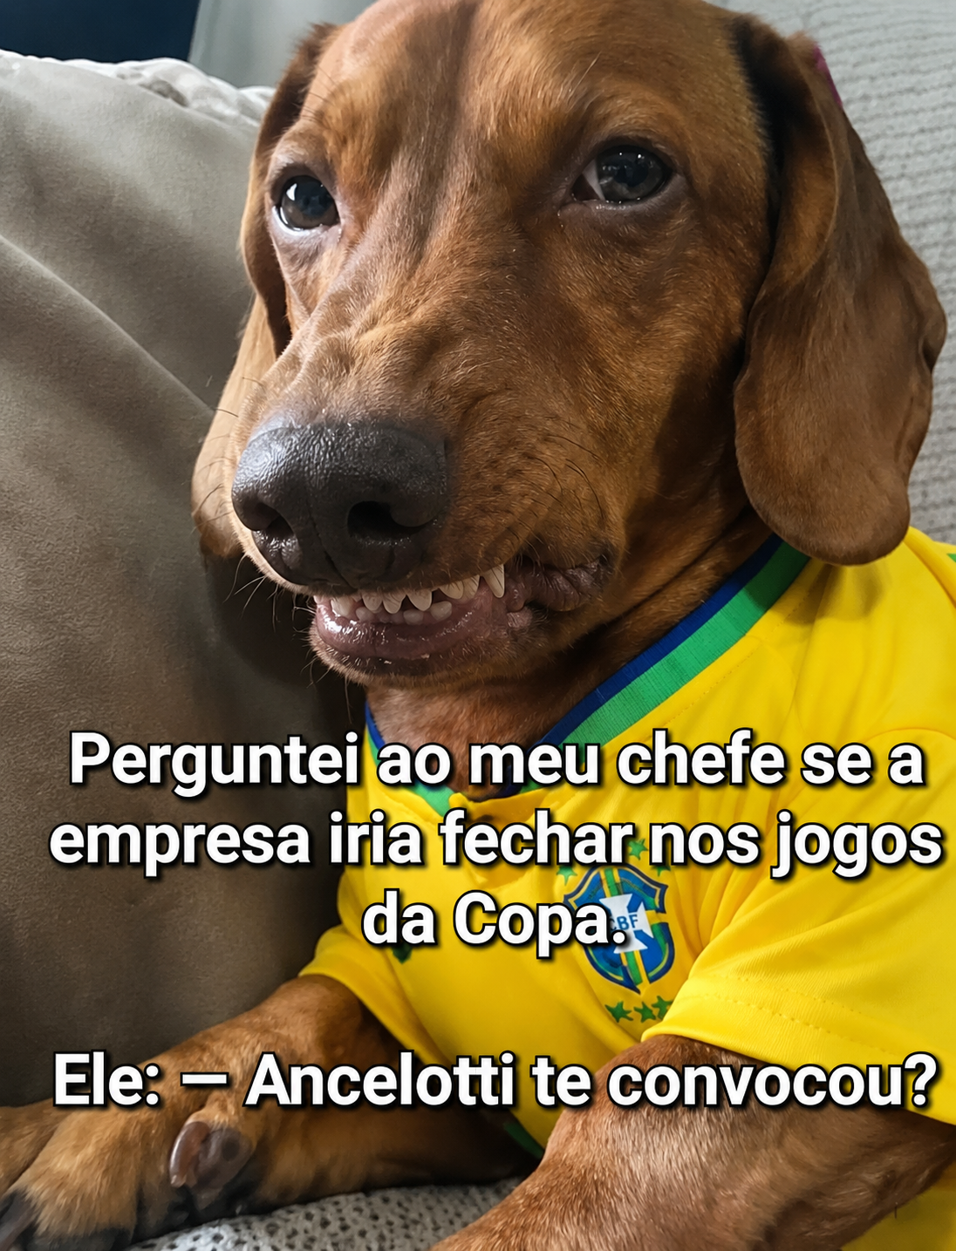
Leia o texto.
4. A ironia presente no meme ocorre porque o
(A) cachorro representa um treinador famoso.
(B) funcionário deseja ser técnico da Seleção.
(C) chefe acredita que a Copa será cancelada.
(D) chefe pergunta se o funcionário foi convocado.
5. A finalidade desse meme é
(A) divulgar a contratação de um técnico estrangeiro.
(B) provocar humor a partir de uma resposta inesperada.
(C) informar sobre a convocação oficial da Seleção Brasileira.
(D) ensinar regras sobre o funcionamento das empresas na Copa.
Disponível em: https://encrypted-tbn0.gstatic.com/images?q=tbn:ANd9GcRpBJemZ8tA-2XcPydISZXlUv3dosALrRypgA&s. Acesso em 20 mai. 2026.

Slide 111
6. O tema/assunto abordado nesse meme é a
(A) demissão de funcionários em ano de Copa.
(B) adoção de animais durante eventos esportivos.
(C) relação entre trabalho e os jogos da Copa do Mundo.
(D) convocação oficial de jogadores para a Seleção Brasileira.
7. No meme, a expressão “te convocou” significa
(A) “te proibiu” de faltar ao serviço.
(B) “te selecionou” para jogar futebol.
(C) “te convidou” para assistir aos jogos.
(D) “te chamou” para trabalhar na empresa.

Slide 112
Leia o texto.
Leilão de jardim
Quem me compra um jardim com flores? Borboletas de muitas cores, lavadeiras e passarinhos, ovos verdes e azuis nos ninhos? Quem me compra este caracol? Quem me compra um raio de sol? Um lagarto entre o muro e a hera, uma estátua da Primavera? | Quem me compra este formigueiro? E este sapo, que é jardineiro? E a cigarra e a sua canção? E o grilinho dentro do chão? (Este é o meu leilão.)
Cecília Meireles
Disponível em: https://www.culturagenial.com/leilao-de-jardim/. Acesso em 20 maio 2026.

Slide 113
8. Qual é o tema/assunto do texto?
(A) A criação de animais domésticos.
(B) A venda de objetos caros em um leilão.
(C) A tristeza pela destruição de um jardim.
(D) A valorização dos elementos da natureza.
9. No poema, a repetição na expressão “Quem me compra...”, indica que o eu lírico
(A) explica regras de jardinagem.
(B) narra uma história de aventura.
(C) deseja encerrar rapidamente o poema.
(D) conversa diretamente com possíveis ouvintes.

Slide 114

Colaboração
Prof.º: Jadson Borges de Assis
Colégio Estadual Dário de Paiva Sampaio – Araguapaz-GO/ CRE Goiás-GO
Leia o texto.
Bolo de Arroz
(Fragmento)
Madrugada fria... Na quietude da velha Vila Boa, ouve-se o eco de passos miúdos no calçamento. São vozes infantis que cortam o silêncio, pregando o sustento antes que o sol desponte: — Olha o bolo de arroz quente! — Bolo de arroz madrugador! | Meninos de pés descalços, olhos pesados de sono, carregando tabuleiros maiores que seus braços. Vão vendendo o doce sabor da tradição, enquanto deixam na infância a marca dura da obrigação.
LACERDA, Regina. Vila Boa: história e folclore. Goiânia: Editora Oriente, 1977 (Adaptado para fins pedagógicos). Referência e consulta sobre o patrimônio e a obra da autora disponíveis em: Governo de Goiás - Culinária Regional e Memória e Acervo da Biblioteca Digital de Literatura Goiana - UFG.

Slide 115
10. No poema de Regina Lacerda, os versos “enquanto deixam na infância / a marca dura da obrigação” sugerem que as crianças
(A) aproveitam a madrugada fria para brincar pelas ruas históricas da cidade.
(B) têm orgulho de acordar cedo para manter viva a tradição do bolo de arroz.
(C) demonstram preferência pelas tarefas comerciais em vez de irem à escola.
(D) realizam um trabalho precoce que substitui o tempo de vivência da infância.

Slide 116

Leia os textos.
Texto 1 | Texto 1
O retrato do sertão Se o poeta marinheiro Canta as belezas do mar, Como poeta roceiro Meu abrigo, meu cantinho, Onde viveram meus pais. O mais puro amor dedico Ao meu sertão caro e rico De belezas naturais. [...] ASSARÉ, Patativa do. O retrato do sertão. In: Melhores poemas Patativa do Assaré. – seleção Cláudio Portella. 1ª edição digital. São Paulo: Editora Global, 2012. Fragmento. | O cantor do sertão Numa casinha de luz, no meio desse sertão Vivo sonhando a tocar a vida e um violão E vou ver a Lua brilhar no céu que viajo voando a cantar E a madrugada vai ser cheia de sons e canções [...] Sou apenas cantor do sertão E não vivo sem terra e paixão Sou apenas cantor do sertão Vejo tudo com meu coração PIMENTEL. Vitor Chaves Zapalá. O cantor do sertão. Intérprete: Victor & Leo, 2018.

Slide 117
Item 1. (P121999H6) Embora pertençam a épocas diferentes, esses textos são semelhantes, pois em ambos
(A) os eu líricos declaram que cantam as belezas do sertão.
(B) os eu líricos citam a importância de ver com o coração.
(C) os eu líricos retratam a casa em que residem.
(D) os eu líricos sabem tocar instrumentos musicais.

Slide 118
Leia o texto.
Brincadeira de roda de Carlos
Alfa amava Beto que amava Carla que amava Dado que amava Érica que amava Fábio que amava Gilda que amava Hélio que beliscava Ida que voltava pro José que lembrava que Lídia que sorria pro Mário que amava Nair que odiava [...] Quim que perturbava sem fim Renata | que olhava Sérgio que atirava bolinha na Tina que xingava Udi que amava Vera que amava Xito que amava Zefa que não amava ninguém. Terminou o ano e todo mundo foi pra casa, menos Zefa que foi direto tomar sorvete com Kelvin Wilson Ynsseto que não tinha entrado no alfabeto
NICOLA, José de. Alfabetário. São Paulo: Moderna. (P090064PE_SUP) 16

Slide 119
Item 2. (P090064PE) Nesse texto, houve um final aparentemente feliz para um casal, porque eles
(A) amaram as outras personagens.
(B) assistiram sempre às aulas.
(C) conseguiram entrar no alfabeto.
(D) foram tomar sorvete juntos.

Slide 120
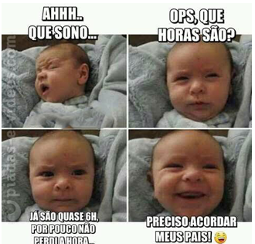
(Avaliação Contínua da Aprendizagem nos Anos Finais - Ciclo II/2024) Leia o texto abaixo.
Item 3. Nesse texto, no trecho “... por pouco não perdi a hora...” (3º quadrinho), a expressão destacada significa
(A) estar atrasado.
(B) fazer confusão.
(C) ficar escondido.
(D) ser desconfiado.
BEBÊS e os seus horários. Piadas e Vídeos. Disponível em: https://meulink.fit/aHdCLIjYFUlwJBK. Acesso em: 24 jun. 2024. (P00074346_SUP)

Slide 121
(SAEGO ETAPA DIAGNÓSTICA/2026) Leia o texto abaixo.
Por enquanto eu sou pequeno Por enquanto sou pequeno, muita coisa eu não sei. Eu só sei que estou gostando deste mundo onde eu cheguei. Não me apressem por favor, sei que ainda não cresci. Mas vejam que eu estou tentando, me esperem que eu chego aí! [...]
Item 4. (P00034831) Entende‑se desse texto que o eu lírico
A) deseja amadurecer rápido.
B) espera fazer novos amigos.
C) precisa de tempo para crescer.
D) quer passear pelo mundo.
BANDEIRA, Pedro. Por enquanto eu sou pequeno. 3ª ed. São Paulo: Moderna, 2009. Disponível em: <https://doceru.com/doc/n11v8e>. Acesso em: 21 ago. 2023. Fragmento. (P00034831_SUP)

Slide 122


